Slide 1
МУНИЦИПАЛЬНОЕ ДОШКОЛЬНОЕ ОБРАЗОВАТЕЛЬНОЕ УЧРЕЖДЕНИЕ №6 «ЯГОДКА»
Зарождение предпосылок
К развитию сюжетно-ролевой игры в раннем возрасте

Slide 2
Сюжетная игра – ведущая деятельность дошкольника. Ее начало относится к раннему возрасту, поэтому в ясельной группе обязательно должны быть игрушки и материалы для настоящей игры. Возможность многократно наблюдать, самостоятельно воспроизводить, повторять – это условие исследования в любом возрасте.

Slide 3
Сюжетно-ролевая игра появляется в деятельности ребёнка раннего возраста не сразу.
Она проходит ряд последовательных этапов развития. Т. А. Куликова выделяет следующие этапы развития игровой деятельности, которые по ее мнению, представляют собой предпосылки сюжетно-ролевой игры.
Ознакомительная
Этапы формирования игры
Отобразительная
Сюжетно-отобразительная

Slide 4
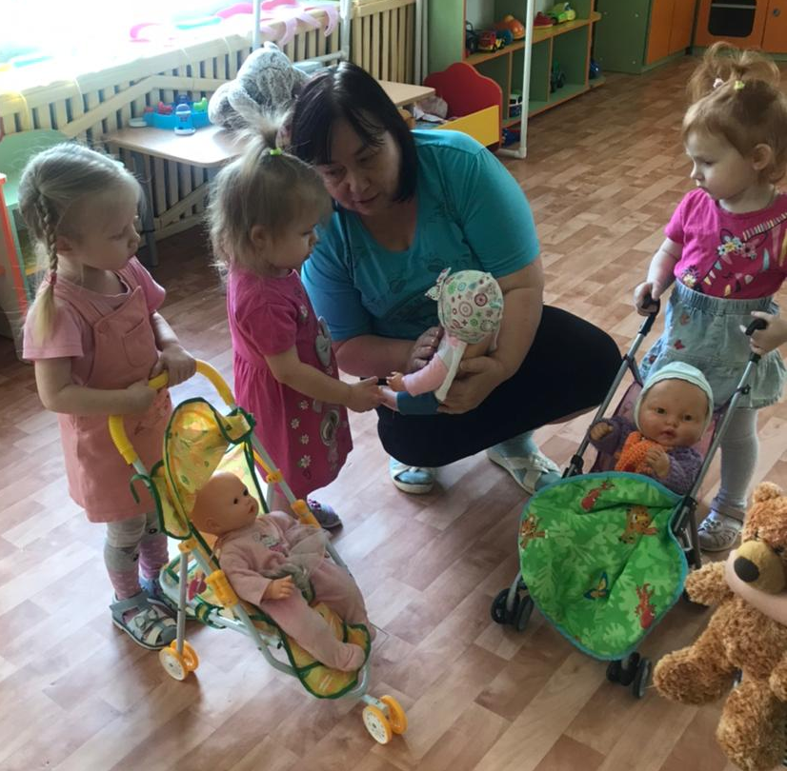
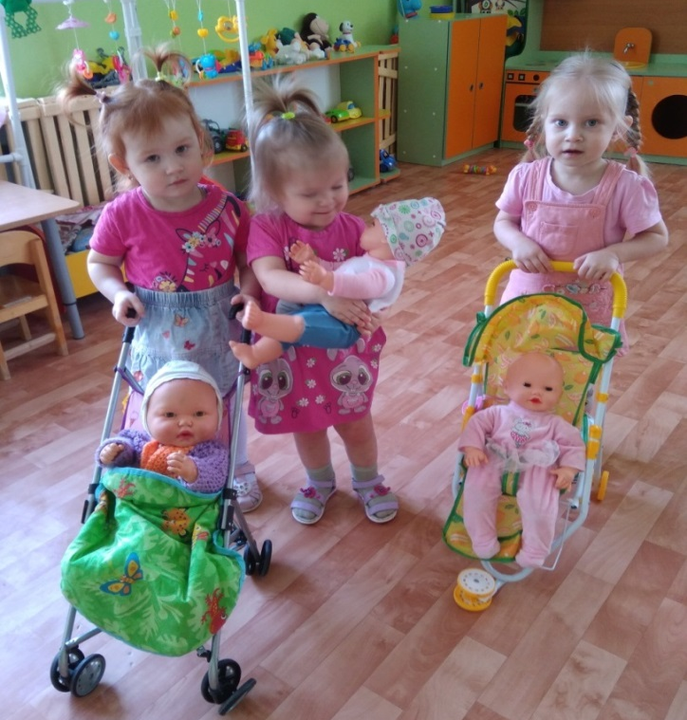
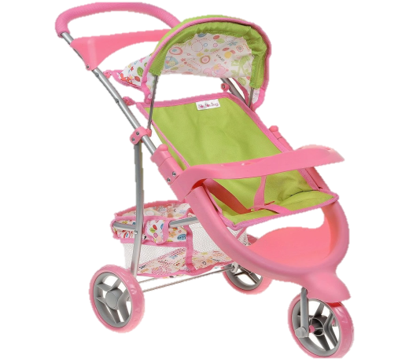
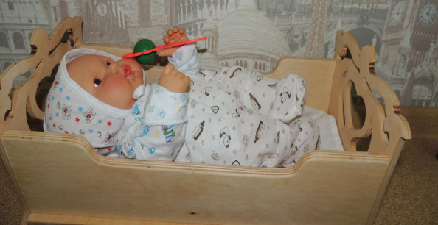
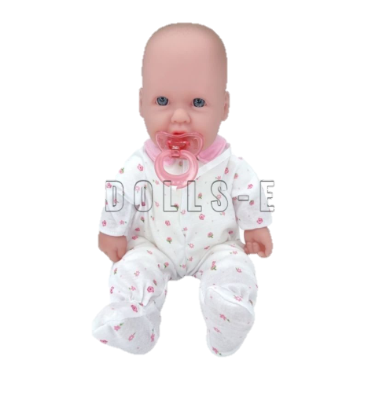
ОЗНАКОМИТЕЛЬНЫЙ ЭТАП – ВЗРОСЛЫЙ ОРГАНИЗУЕТ ПРЕДМЕТНО-ИГРОВУЮ ДЕЯТЕЛЬНОСТЬ РЕБЕНКА ИСПОЛЬЗУЯ РАЗНООБРАЗНЫЕ ИГРУШКИ И ПРЕДМЕТЫ

Slide 5
На втором этапе развития игровой деятельности появляется отобразительная игра, в которой действия ребенка направлены на выявление специфических свойств предмета и на дости-жение с его помощью определенного эффекта. На этом этапе внимание ребенка обращаем на свойства игрушек и учим его действовать в соответствии с ними: катать шарик, складывать в коробочку мелкие игрушки; соотносить предметы по форме, по физическим свойствам. Для становления сюжетно-ролевой игры важно научить ребенка обобщать действия, то есть переносить усвоенные действия с одного предмета на другой.

Slide 6
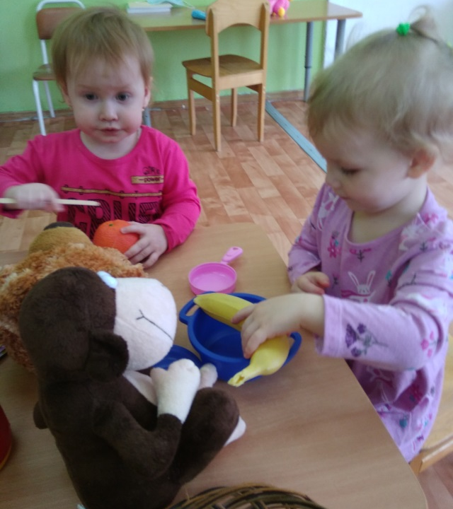
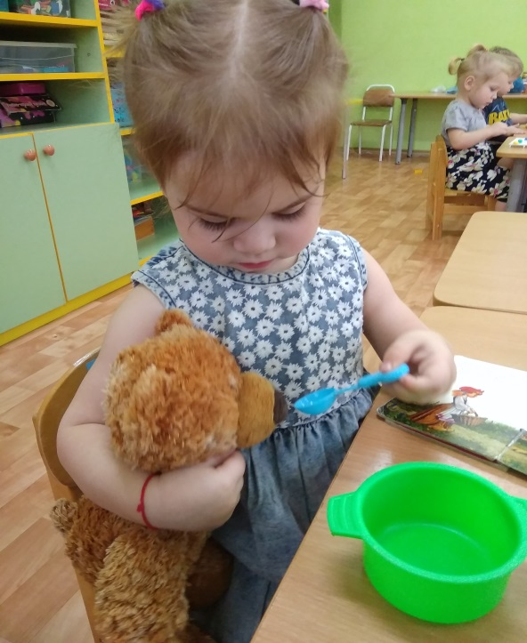
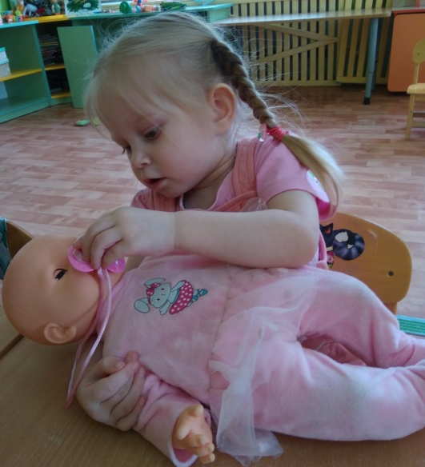
ТРЕТИЙ ЭТАП – СЮЖЕТНО-ОТОБРАЗИТЕЛЬНАЯ ИГРА.
ЭТОТ ЭТАП РАЗВИТИЯ ИГРЫ ОТНОСИТЬСЯ К НАЧАЛУ ВТОРОГО ГОДА ЖИЗНИ. ДЕТИ НАЧИНАЮТ АКТИВНО ОТОБРАЖАТЬ ВПЕЧАТЛЕНИЯ, ПОЛУЧАЕМЫЕ В ПОВСЕДНЕВНОЙ ЖИЗНИ.
(укачивают куклу, кормят животных, и т. д.).

Slide 7
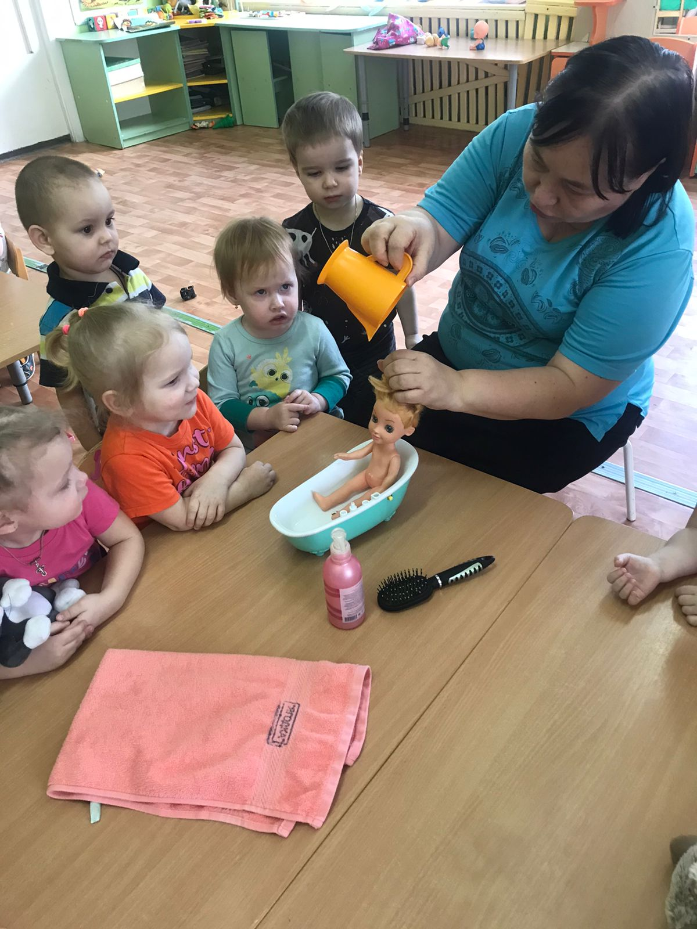
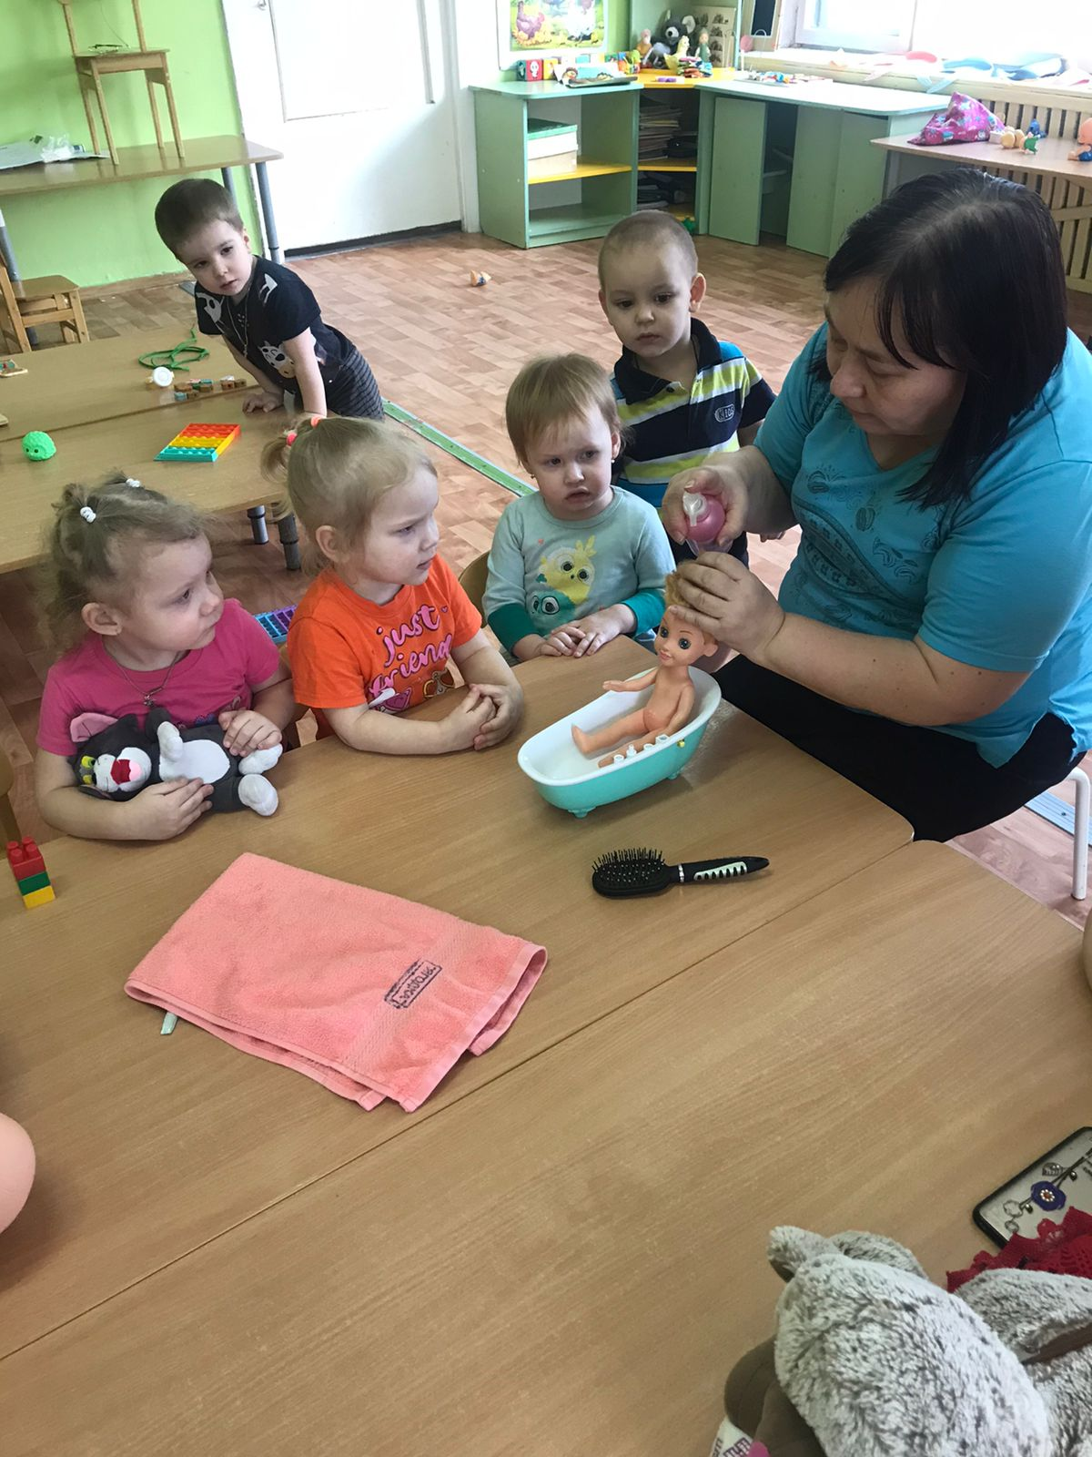
Учим малышей отражать ситуации, знакомые им по жизненному опыту, в игровом (условном) плане. Для развития игр используем образные игрушки, с помощью которых вовлекаем детей в решение игровых задач. Например, куклу необходимо искупать…

Slide 8
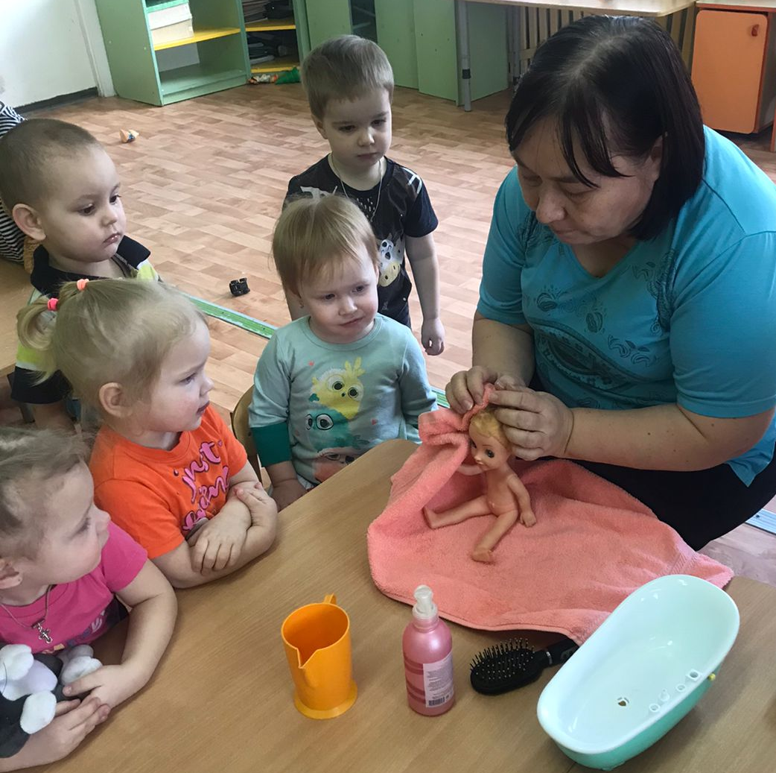
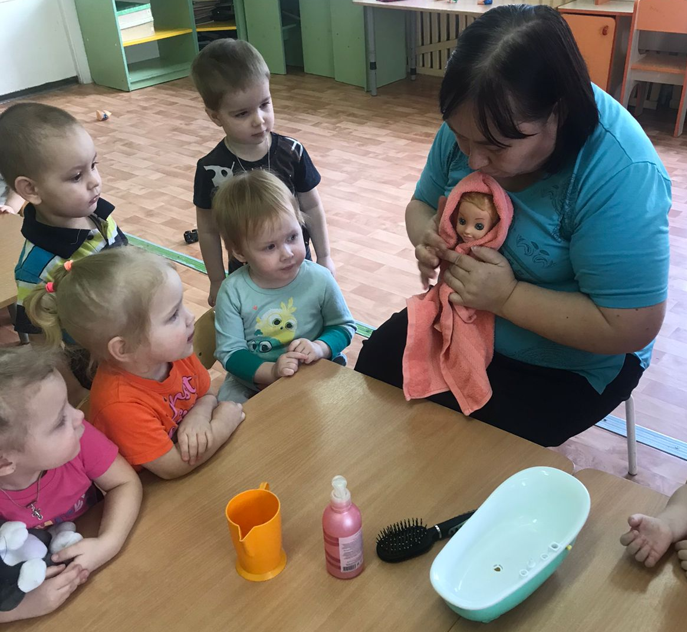
Перед ребенком ставиться условно-игровая цель деятельности, которую он достигает игровыми способами и средствами, и получает воображаемый результат (в этом отличие игровой и практической задачи)

Slide 9
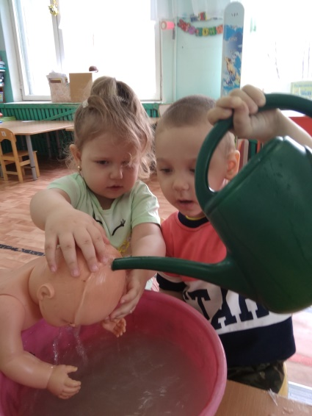
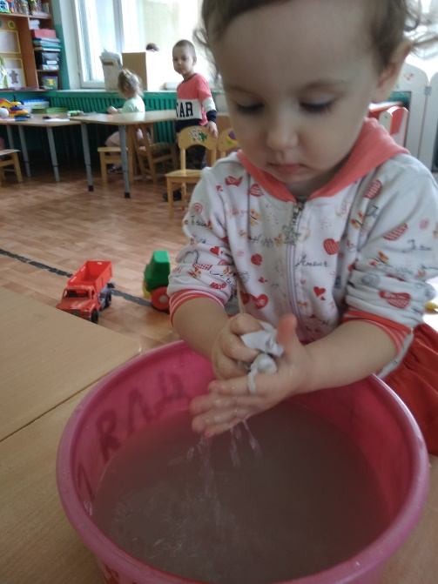
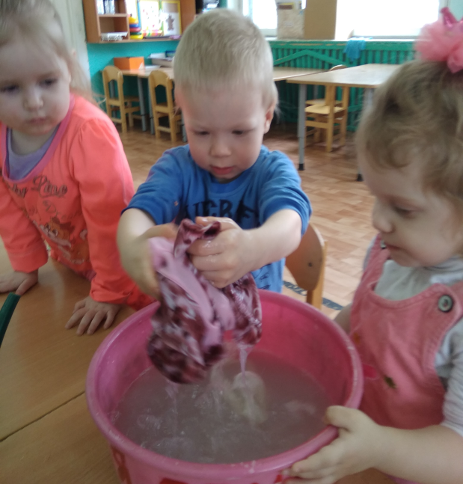
Действия ребенка направлены на выявление специфических свойств предмета и на достижения с его помощью определенного эффекта

Slide 10
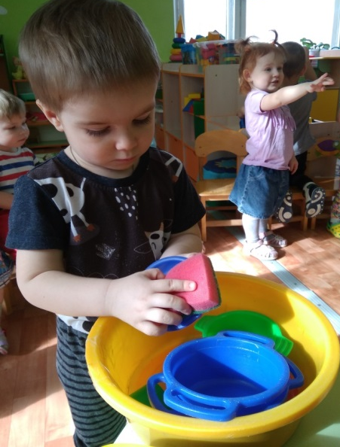
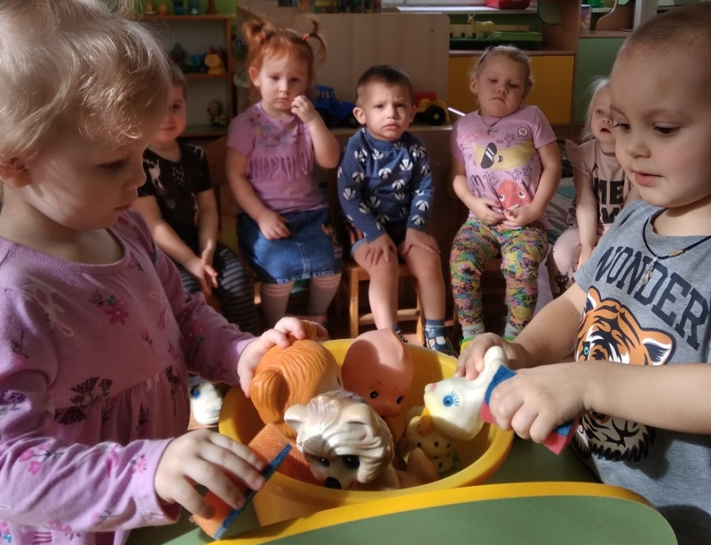
Учим детей переходу от действий с игрушкой к сюжетной игре постепенно, лучше в индивидуальной форме, ориентируясь на желание самого малыша. Такая работа проводилась в начале учебного года, на данный момент переходим к организации общих игр.
МОЕМ ИГРУШКИ

Slide 11
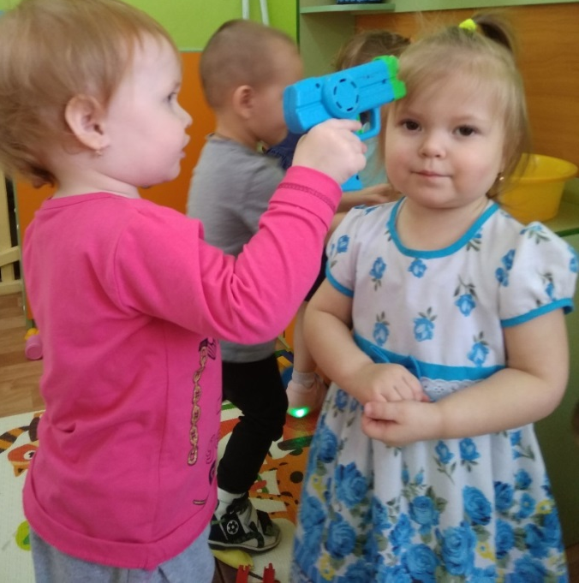
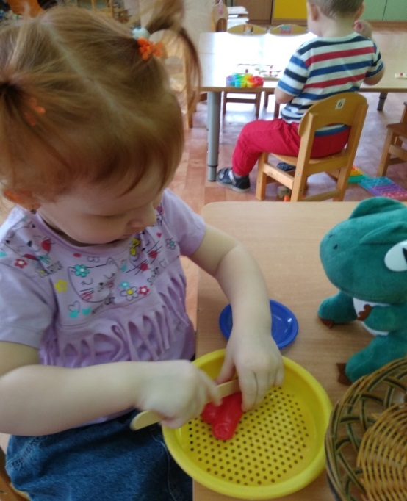
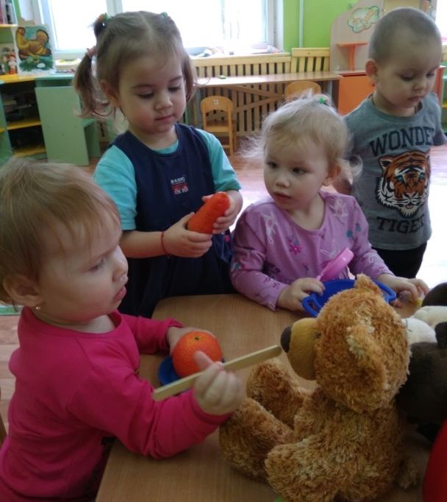
Игровые действия детей носят ярко выраженный подража-тельный характер: ребёнок причёсывает куклу расчёской, поит мишку из чашки, то есть выполняет знакомые по опыту действия. Очень многие дети с легкостью вводят в игру предметы-заместители, логично выстраивают целые цепочки игровых действий, дети-лидеры проявляют первые в своей жизни инициативные игровые действия.

Slide 12
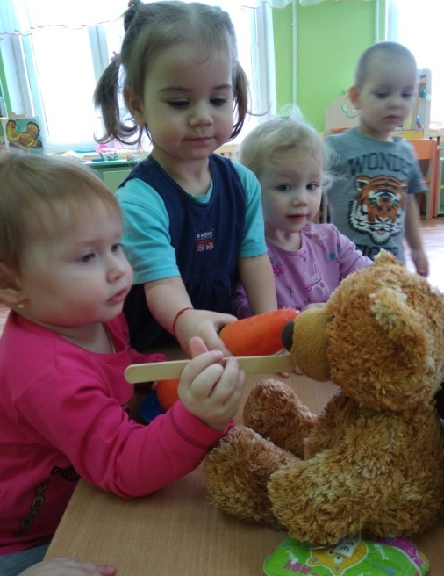
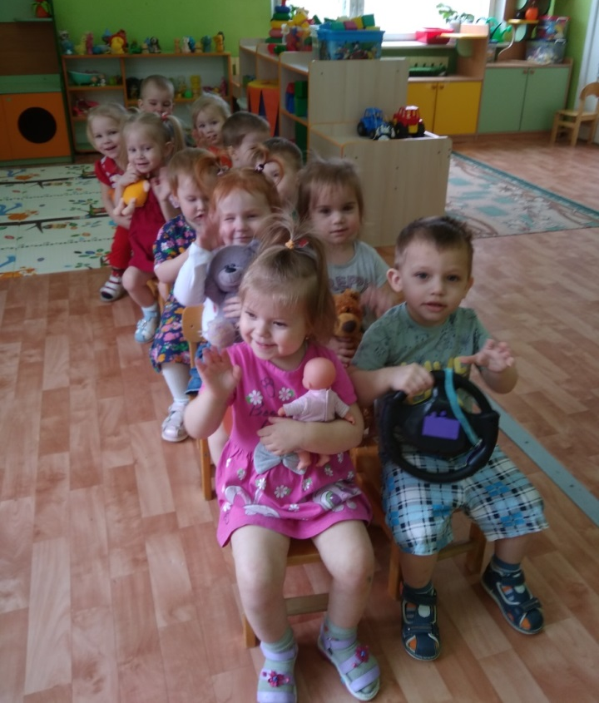
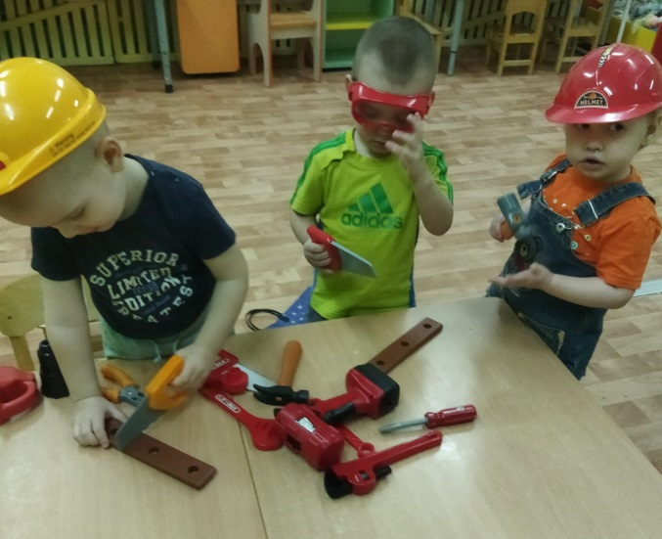
На конец года больше половины детей легко включаются
в совместную со взрослым игру, не просто подражают действиям взрослого, а вносят свои коррективы. Совместные игры помогают настроить ребенка на диалог со взрослым,
развивают у детей коммуникативные игровые навыки, моделируют реальные жизненные ситуации и
способствуют успешной социализации.

Slide 13
Использование инновационных технологий
Введение инноваций в образовательный процесс –это - требование времени. В условиях введения ФГОС задачей современного педагога выступает реализации,
в воспитательном процессе самоценности
периода, раннего возраста как базисной основы последующего развития ребенка.

Slide 14
Педагогические технологии
Эта технология опирается на принцип активности
ребёнка, характеризуется высоким уровнем мотивации и определяется естественной потребностью дошкольника. Данная технология призвана сочетать элементы игры
и обучения. В отличие от игр вообще, педагогическая технология обладает: чётко поставленной целью и педагогическим результатом познавательной направленности.

Slide 15
Игровые технологии
Благоприятно сказываются на развитии у детей
ролевого поведения в сюжетных играх. Педагогу
необходимо научить ребёнка переводить знания, полученные из разных источников в сюжеты игр.
Для этого нужно помочь детям определить содержание предстоящей игры, последовательность событий,
игровые действия, а также персонажей и их
взаимодействие. В процессе сюжетно-ролевой
игры имитируются производственные сюжеты,
ситуации, профессиональная среда,
модели поведения, модели
межличностных отношений.

Slide 16
Технологии проблемного обучения.
Активно применяются в игре. Одним из условий, формирующих у дошкольников самостоятельное, активное, творческое мышление, является создание проблемных ситуаций, которые составляют необходимую закономерность творческого мышления. Стремясь поддержать у детей интерес к теме, мы создаем проблемную ситуацию. Широко используются вопросы, подсказывающие новые действия. Например,
перед тем как посадить кукол обедать,
выдвигаем предположение, что можем
сейчас случайно испачкаться… Дети
показывают пальчиком на лежащие
на столе фартучки. Кто-то произно -
сит:« фатук, фатук!».

Slide 17
Информационно-коммуникативные технологии
Эти технологии предполагают моделирование различных профессиональных ситуаций, которые в условиях
детского сада не удалось воссоздать. Педагоги используют
в работе виртуальные экскурсии, презентации.

Slide 18
Инновационная технологии развития детей раннего возраста Куклотерапия.
Метод куклотерапии основан на идентификации ребенка с игрушкой.
Он базируется на трех основных понятиях: игра, кукла, кукольный театр. В раннем возрасте роль куклы заключается в замене реального контакта с человеком на опосредованный контакт через куклу. В куклотерапии используются все виды кукол: куклы марионетки, пальчиковые, плоскостные, перчаточные, веревочные, объемные, тканевые. Выделяют следующие функции, которые
выполняет куклотерапия:
коммуникативную – установление эмоционального
контакта, объединение детей в коллектив; релакса-
ционную – снятие эмоционального напряжения;
развивающую – развитие психических про-
цессов и обучающую.

Slide 19
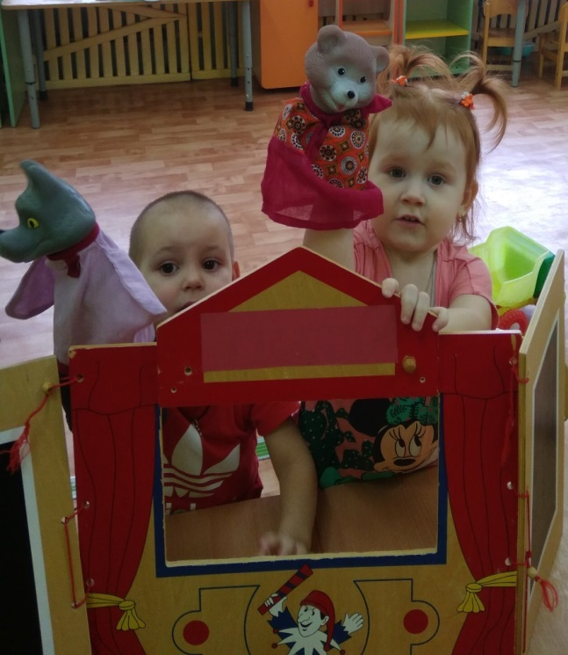
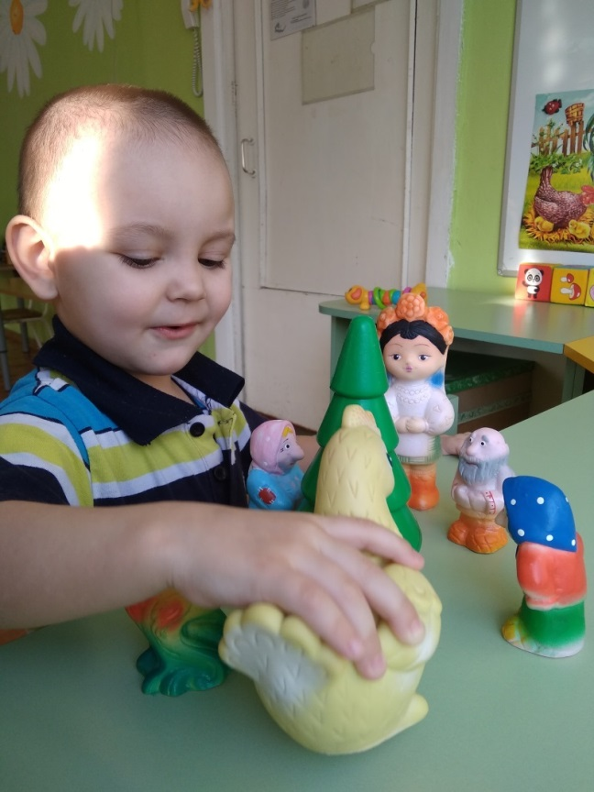

Slide 20
СПАСИБО ЗА ВНИМАНИЕ!

